Slide 1




Фазовая автоподстройка частоты

Slide 2
План лекции
Аналоговый контур ФАПЧ
Преобразование Лапласа
Петлевой фильтр
Частотные свойства
Цифровой контур ФАПЧ
D&M детектор
Домашняя работа

Slide 3
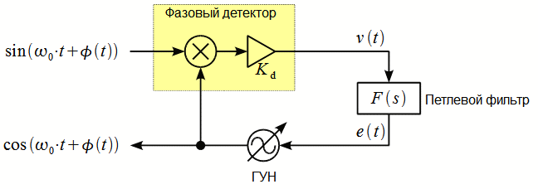
Аналоговый контур ФАПЧ
http://www.dsplib.ru/content/pll/pll.html

Slide 4


Генератор управляемый напряжением:
Мгновенная частота на выходе ГУН:

Slide 5


Выход фазового детектора:
Фильтрация

Slide 6

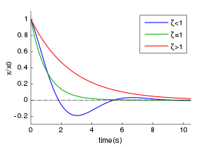
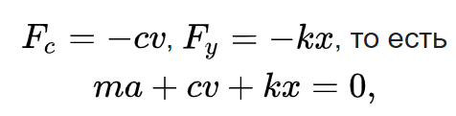
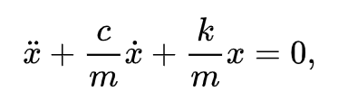
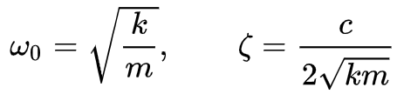



Затухающие колебания пружинного маятника
Система, состоящая из пружины (подчиняющейся закону Гука), один конец которой жёстко закреплён, а на другом находится тело массой m. Колебания совершаются в среде, где сила сопротивления пропорциональна скорости с коэффициентом c.
2ой закон Ньютона
Дифференциальный вид
Собственная частота,
коэффициент затухания
Замена
Корни уравнения

Slide 7

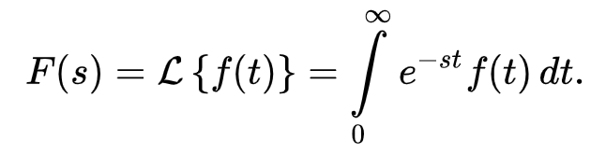
Преобразование Лапласа
f(x) – функция вещественного переменного (оригинал),
F(s) – функция комплексного переменного (изображение).

Slide 8
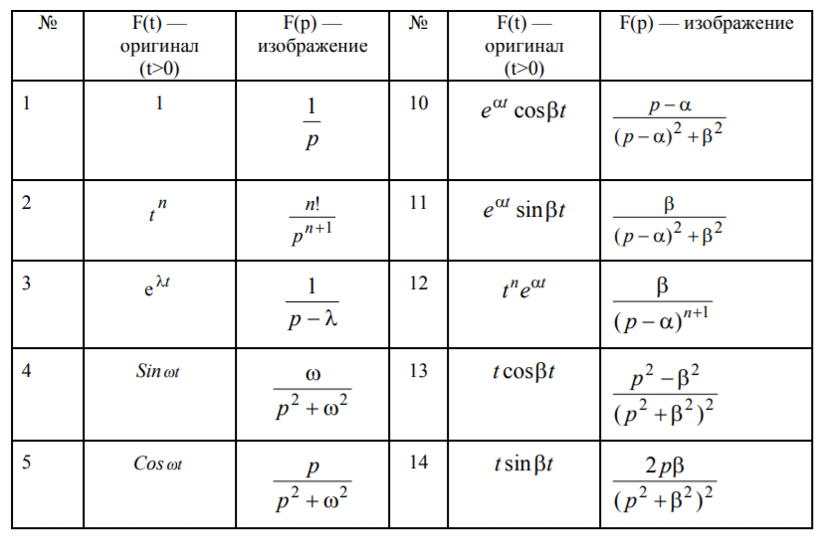
Таблица изображений функций
Старков В.Н. Операционное исчисление и его применения. Учебн. пособ.-СПб, 2000.-65 с.

Slide 9
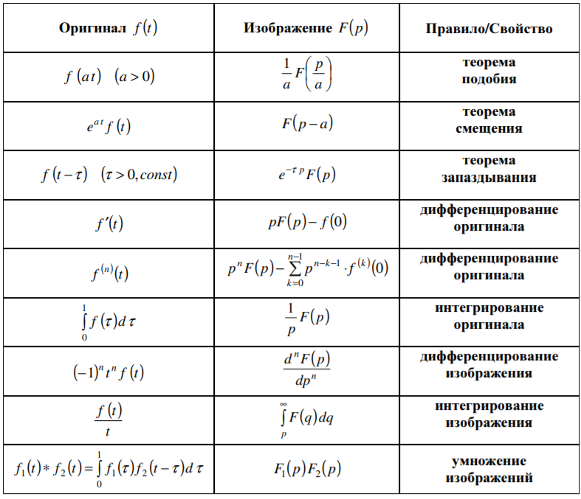
Свойство преобразования Лапласа

Slide 10
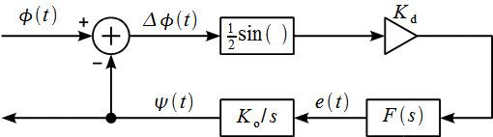


Модель контура ФАПЧ

Slide 11
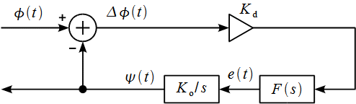



Линеаризованная модель контура ФАПЧ
Передаточная характеристика

Slide 12
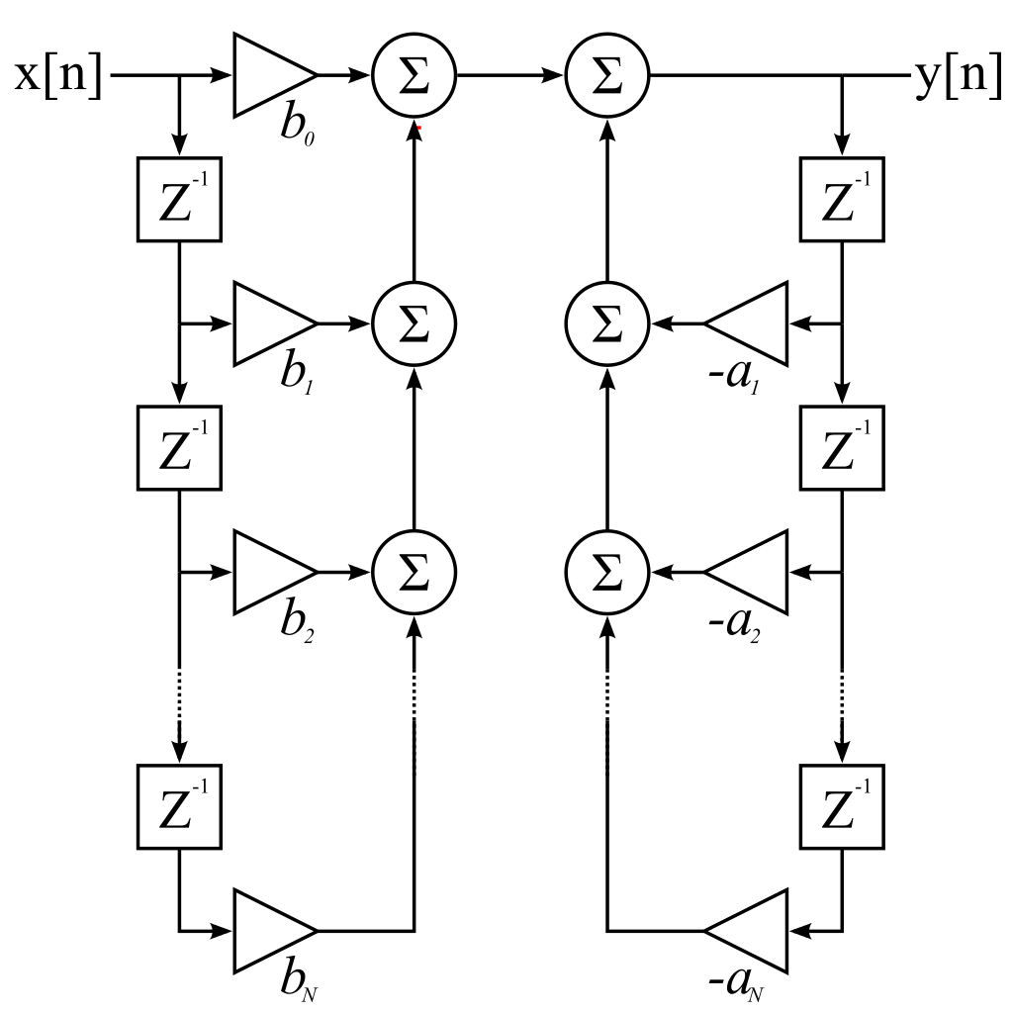


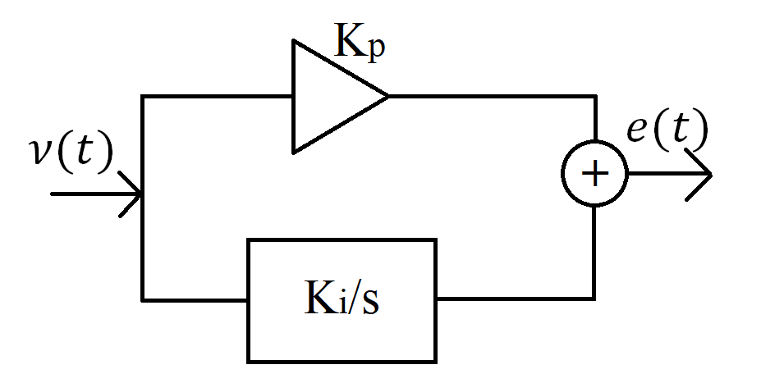
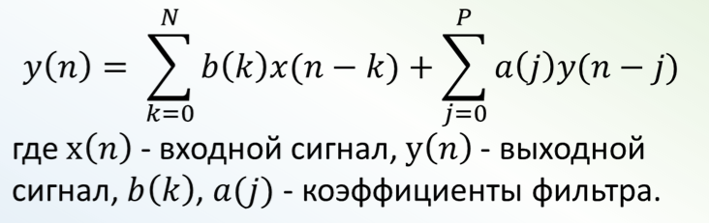
Петлевой фильтр
Фильтр с бесконечной импульсной
характеристикой (цифровой вид)

Slide 13
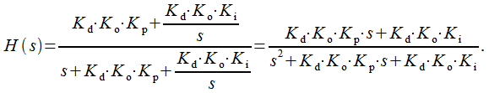


Передаточная характеристика
Петлевой фильтр:
Замена:
- резонансная частота,
- коэффициент затухания (damping factor)

Slide 14
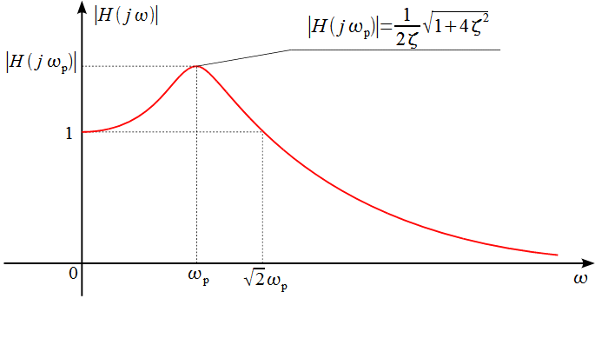

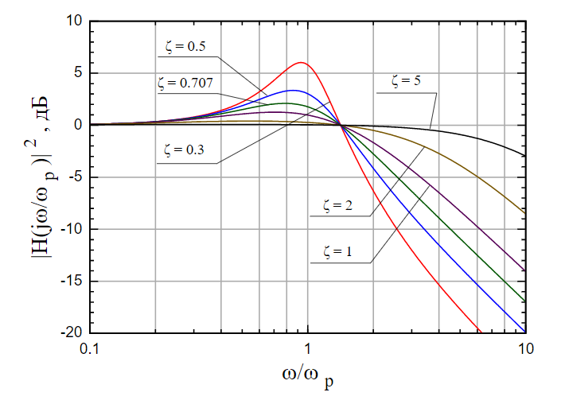

Амплитудно-частотная характеристика
Комплексный коэффициент передачи:
АЧХ:

Slide 15
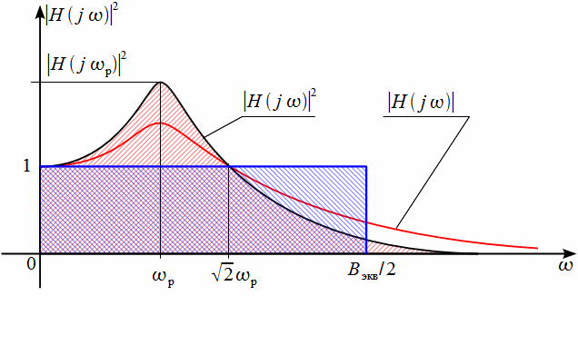



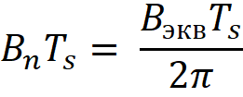
Эквивалентная шумовая полоса
[рад/с]
Нормализованная полоса:

Slide 16
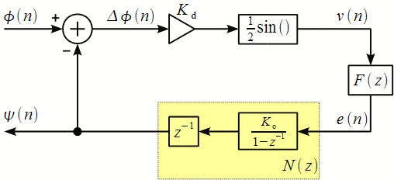



Цифровой контур ФАПЧ
Передаточная характеристика:

Slide 17
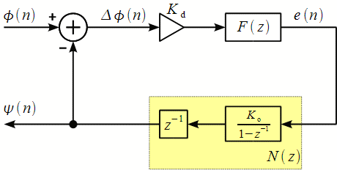

Линеаризованная модель цифрового ФАПЧ

Slide 18
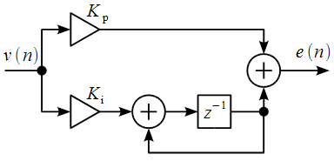

Цифровой петлевой фильтр
Разностное уравнение:
Передаточная характеристика:

Slide 19
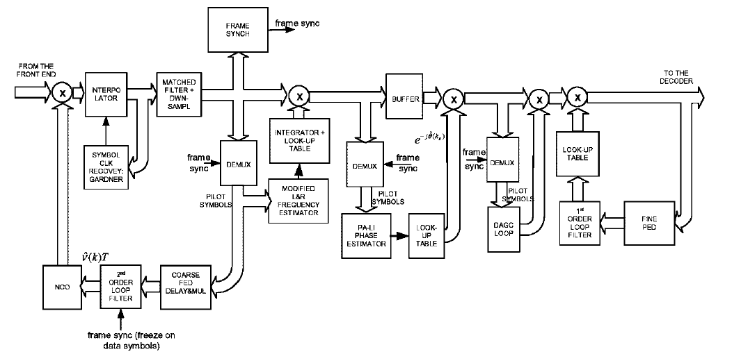
DVB-S2 система синхронизации

Slide 20
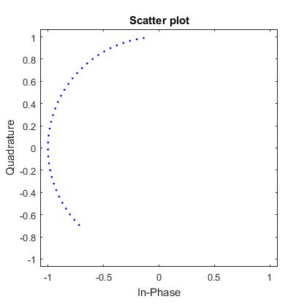

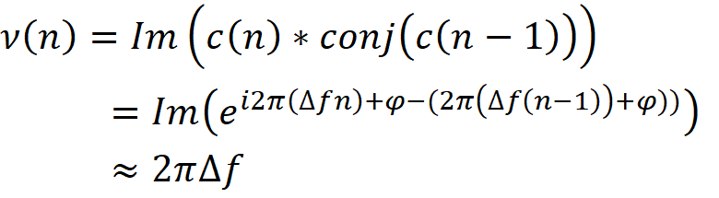
Delay&Mul детектор

Slide 21
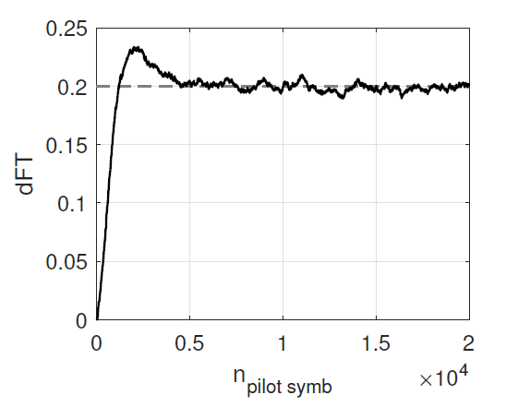
Домашняя работа
Рассчитать коэффициенты петлевого фильтра.
Написать ФАПЧ.
Посмотреть на точность и время установления ФАПЧ при шумах и различных параметрах фильтра (5-10 конфигураций + выводы).

Slide 22
Спасибо за внимание
Мы ждем вас в следующем занятии

